Slide 1

AItrans: Second network transmission competition
Live Streaming Group
Tsinghua University

Slide 2
选手进阶PPT

Slide 3
选手资源
官网
数据集
输入输出说明
经典参考论文
比赛宣讲PPT
QA
代码
demo
包含启发式算法reno、基于TensorFlow和pytorch实现的简易算法
https://github.com/AItransCompetition/DTP_Demo
系统
包含系统源代码和README文档
https://github.com/AItransCompetition/simple_emulator
启动会视频：
https://www.bilibili.com/video/BV1mC4y1H7wv/
包含崔老师学术报告、比赛内容讲解、demo讲解和问答环节

Slide 4
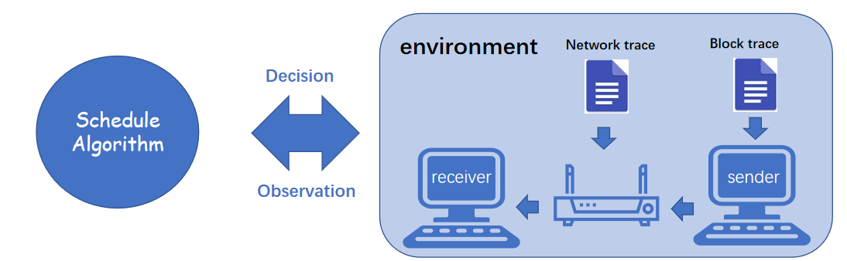
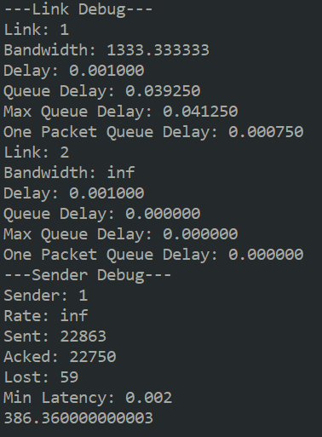
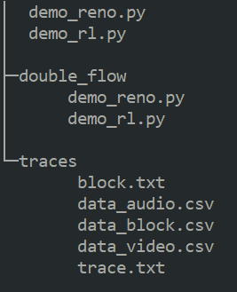
demo的使用
准备
系统安装：pip3 install DTP-Emulator
demo下载
git：git clone https://github.com/AItransCompetition/DTP_Demo.git
zip文件：https://github.com/AItransCompetition/DTP_Demo/archive/master.zip
运行
文件结构
run
python3 demo_reno.py
输出
Notes:
# demo的使用
口说无凭，那么这个demo我们到底该如何使用呢？
首先是准备工作，我们需要安装系统，为了方便大家安装，我们系统基于python3开发，且可以直接通过pip命令安装，而且安装的这部分内容，就是我们前面介绍比赛系统时，所说的environment。
另一个准备工作就是下载demo了，我们已经将前面说的demo都上传到git，大家可以直接通过git命令进行下载，如果你不熟悉git的话，也可以直接点击zip文件这个链接去下载压缩包，解压后就可以使用。
做好准备工作后，我们该如何运行呢？首先先看下demo的文件组织结构，“demo_reno.py”和"demo.rl.py"分别就是前面说的reno例子和强化学习例子，traces文件夹存放着environment中所需要的block trace和network trace。
以reno为例，直接使用python命令即可，这个时候我们的控制台会有输出，同时文件组织结构也因为产生了log而发生变化，我们来分别看下。

Slide 5
demo的使用-运行-输出
发送Linker的信息
Linker ID
Linker的带宽大小(packet/s)
Linker的传播时延
最后一个包的排队时延
Linker所能容纳的最大排队时延
单个包的排队时延
回传Linker信息（后都同上）
Sender的信息
Sender编号
Sender的发送速率
已发送包的数量
已确认包的数量
已丢失包的数量
已确认包中最小的排队时延
QOE值
Notes:
# demo的使用-运行-输出
首先是运行的输出。

Slide 6
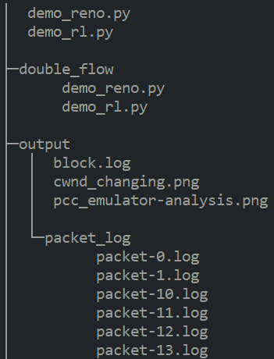
log
文件结构的变化
Packet log
绘图数据
Debug分析
Block log
QOE评分依据
字段含义
https://github.com/AItransCompetition/simple_emulator#output
{
"Time": 0.025,
"Waiting_for_ack_nums": 0,
"Sender_id": 1,
"Type": "S",
"Position": 0,
"Send_delay": 0.025,
"Pacing_delay": 0.0,
"Lantency": 0.0,
"Drop": 0,
"Packet_id": 1,
"Create_time": 0.025,
"Offset": 0,
"Payload": 1480,
"Packet_size": 1500,
"Extra": {
"Send_rate": 40.0
},
"Block_info": {
"Block_id": 1,
"Priority": "0",
"Deadline": 0.2,
"Create_time": 0.0,
"Size": 200000.0
}
}
{
"Block_id": 1,
"Priority": "0",
"Deadline": 0.2,
"Create_time": 0.0,
"Size": 200000.0,
"Send_delay": 3.399999999999992,
"Latency": 0.2720000000000002,
"Finish_timestamp": 2.643666666666664,
"Miss_ddl": 1,
"Split_nums": 136,
"Finished_bytes": 200000.0
}
Notes:
# log
除了控制台的输出，系统也会一些log，所以这个时候我们的文件组织应该是这样，主要变化是在output目录下，产生了packet log和block log以及一些图片。
首先是packet log，单条内容应该具有这种格式，所有字段都可以在官网-数据集部分找到解释，其主要作用就是可以通过绘图或者debug分析，帮助我们观测每个包的生命周期。
其次是block log，这部分log主要用于qoe评分，同样的所有字段都可以在官网-数据集部分找到解释，但要注意的是，其中的send_delay和latency是该block划分后每个包的对应属性的累加值。

Slide 7
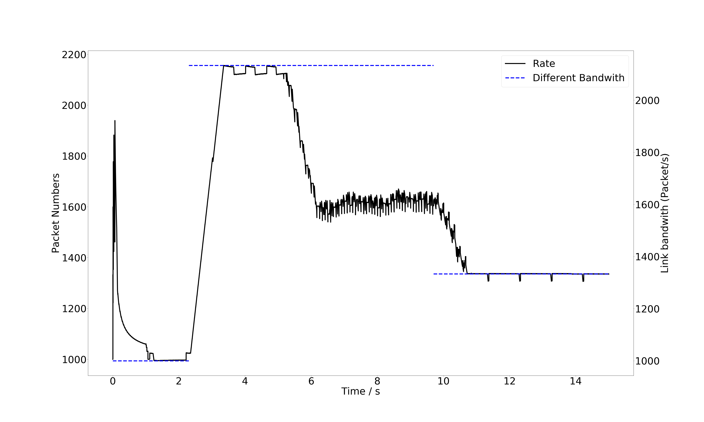
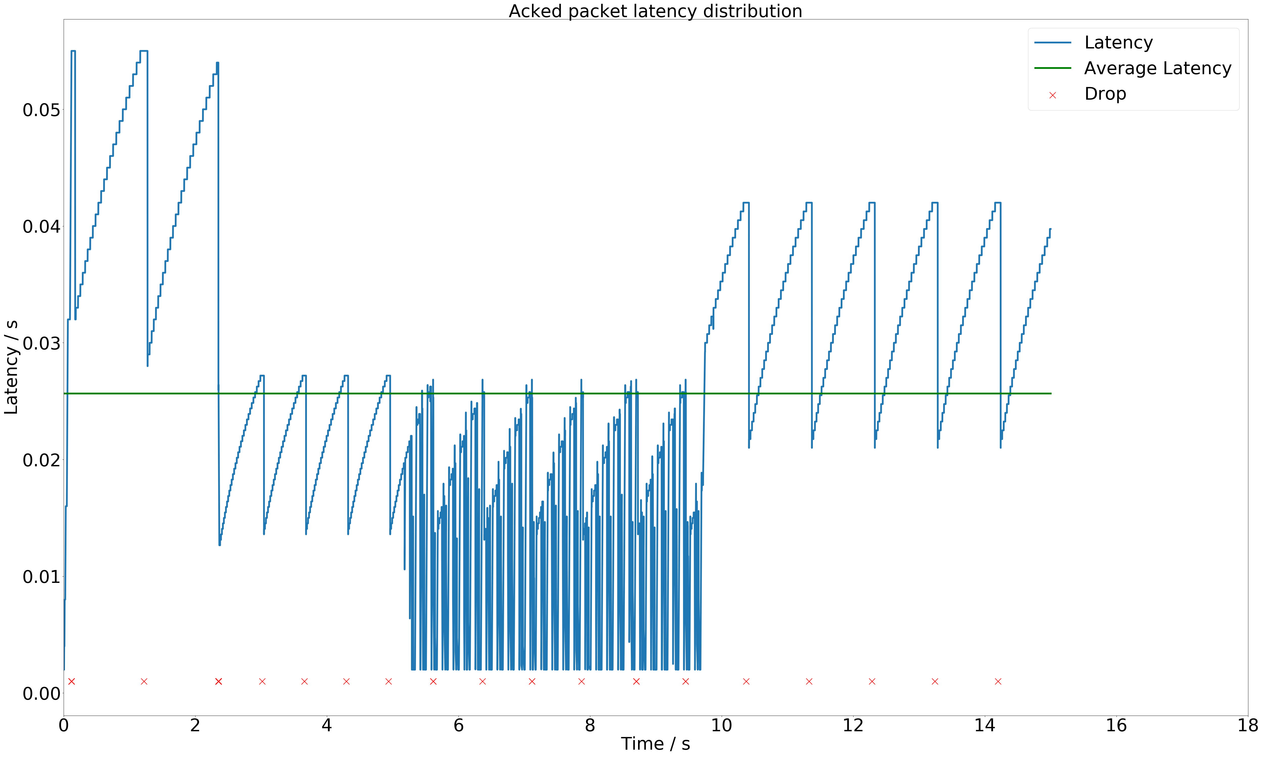
log分析
plot_rate
analyze_pcc_emulator
参数说明：https://github.com/AItransCompetition/simple_emulator#cwnd_changingpng
Notes:
# log分析
有了前面说的log，事实上我们可以做一些分析，而系统也提供了一些简单绘图工具，比如plot cwnd可以观测到cwnd的变化情况，analyze_pcc_emulator可以观测到每个包的rtt变化情况，当然大家也可以根据这些log，去进行更加细致的分析。

Slide 8
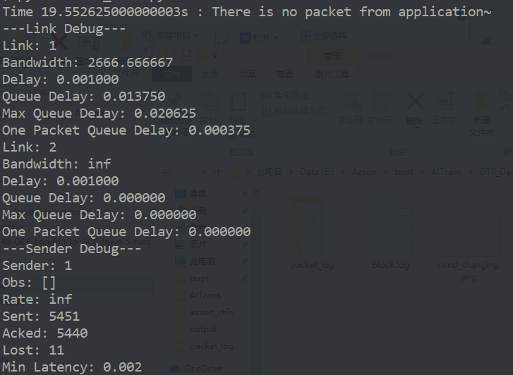
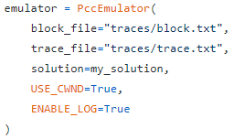
Demo-Reno
Create instance of your solution
Create emualtor
Run emualtor
Observe debug information
Observe RTT
Observe rate

Slide 9
常用量的计算
RTT
对发送端收到的ack包而言，RTT=data["packet_information_dict"]["Latency"]
Inflight
即发送端已发送但未ack的包数，data["packet_information_dict"]["Extra"]["inflight"]
丢包率
累积丢包率
sum([1 for data in self._input_list if data["event_type"] == 'D']) / len(self._input_list)
瞬时丢包率
统计近1s的发包情况，instant_packet = list(filter(lambda item: self._input_list[-1]["event_time"] - item["event_time"] < 1., self._input_list))
instant_loss_rate = sum([1 for data in instant_packet if data["event_type"] == 'D']) / len(instant_packet)
吞吐量（packet/s）
累积吞吐量（注意除0的情况）
sum([1 for data in self._input_list if data["event_type"] == 'F']) / (self._input_list[-1]["event_time"] - self._input_list[0]["event_time"])
瞬时吞吐量，参考瞬时丢包率与累积吞吐量的计算

Slide 10
系统运行流程

Slide 11
选手代码模版
发包时
select_packet(self, cur_time, packet_queue)
返回要发送包在packet_queue中的索引值
make_decision(self, cur_time)
更新发送端的cwnd或者send_rate
收到接收端的反馈信息时
append_input(self, data)
更新发送端的cwnd或者send_rate
具体字段含义
官网：https://www.aitrans.online/home，“数据集”板块

Slide 12
如何提高QOE
QOE公式
Miss_ddl = 0
QOE +=
Miss_ddl = 1
QOE += 0
直接控制
发高优先级的包 or 发快Miss_ddl的包？
间接控制
预估网络可用带宽，进行拥塞控制，避免拥塞丢包
More from you
Notes:
# 如何提高分数？
至此，相信大家都对自己在这场比赛要做的内容有了一定的了解，但是大家关心的肯定还是自己的分数，那么如何提高分数呢？
首先，我们先看下比赛所用的QOE公式，需要对所有的block分别计分并求和，其中priority表示这个block的优先级，Miss_ddl表示这个block是否错过deadline。乍一看，有点复杂，大家不要慌，我们来分类讨论下。
……
至此，我们应该对提分也有了个大致的方向，首先是直接控制，我们就需要面临这样一个决定——是发优先级高的包还是发快Miss_ddl的包？前者可以让我们得分更高，而后者可以使我们避免扣分。除了这种直接控制的方式，这还存在着一些简接控制的方法，比如我们的拥塞控制算法能很好的预估出网络的可用带宽，进行拥塞控制，从而避免拥塞丢包，减少了数据包的重传率，也能在一定程度上提高我们的分数。当然，这些都是比较基础的，我们相信足智多谋的选手们，能够妙计层出，来解决这个问题！
最后，感谢大家来参与我们的比赛，我在这里预祝大家取得好成绩！

